Slide 1
Plugin pre Unity implementujúci podporu laserovej pištole
Marián Kica
Vedúci práce: RNDr. Andrej Lúčny, PhD.
FMFI UK, 2023
1 / 26

Slide 2
Obsah
Motivácia
Ciele práce
Použité technológie
Schéma použitia
Implementácia a výsledky
Zhrnutie, využitie a prínosy
Video ukážka
2 / 26

Slide 3
Motivácia
Interakcia hráča s počítačovou hrou, ktorá je cenovo dostupná
3 / 26
Notes:
Motivaciou pre pracu bola ...

Slide 4
Ciele práce
1. vyvinúť plugin implementujúci podporu laserovej pištole do herného engine Unity
2. vyskúšať ho v jednoduchej počítačovej hre, ktorú si sami navrhneme
4 / 26

Slide 5
Použité technológie
Unity – game engine
C#
HLSL (High-Level shader language)
Git - VCS
5 / 26

Slide 6
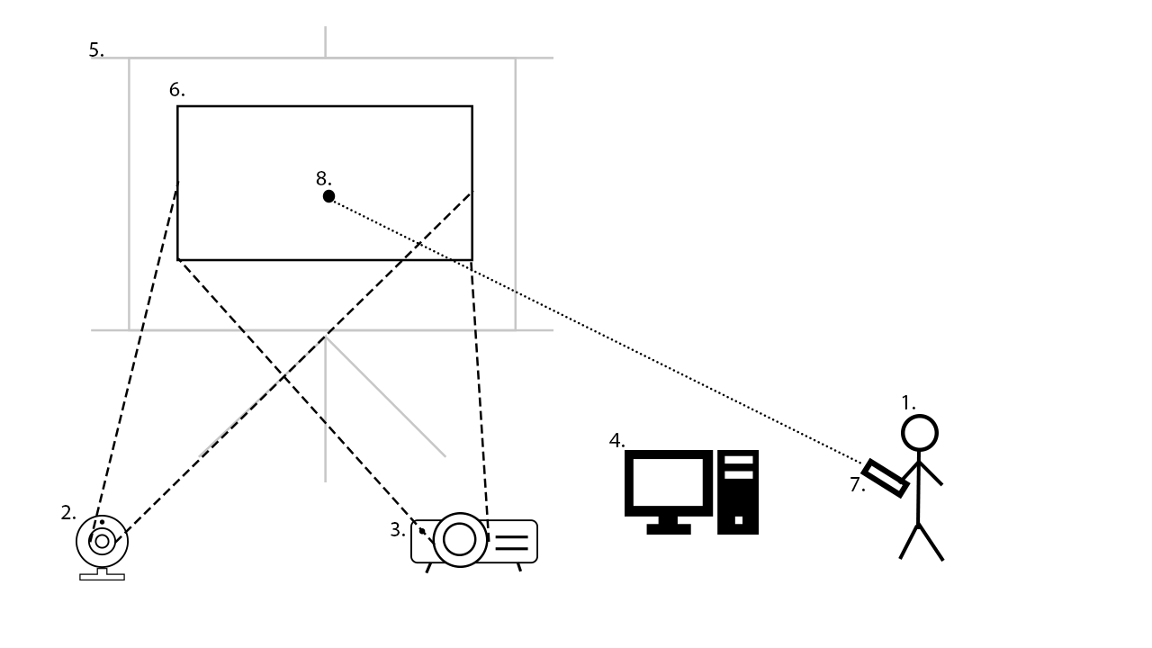
Schéma použitia
6 / 26
Notes:
Na zaciatok vam popiseme schemu pouzitia s pomocou obrazka zobrazoenom na tomto slajde. 4 aktori

Slide 7
Implementácia a výsledky
7 / 26
Notes:
Dalej budeme pokracovat implementaciu a vysledky

Slide 8
Problém nájdenia laserového lúča v obraze
8 / 26
Notes:
Ako prvy problem ktory sme riesili bol problem najdenia laseroveho luca v obraze.
Skumali sme moznosti ako si riesenie tohto problemu ulahcit.

Slide 9
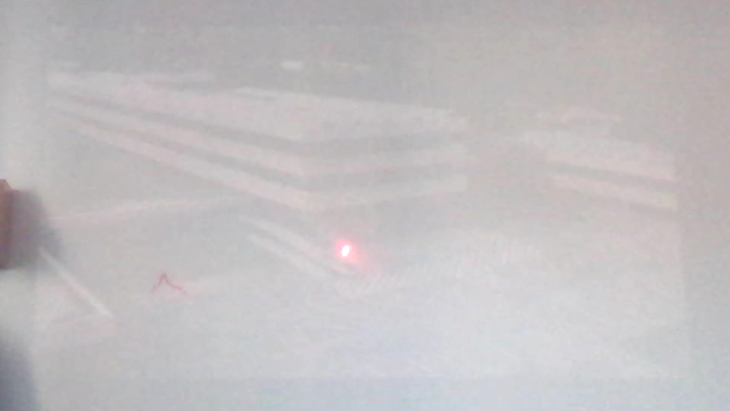
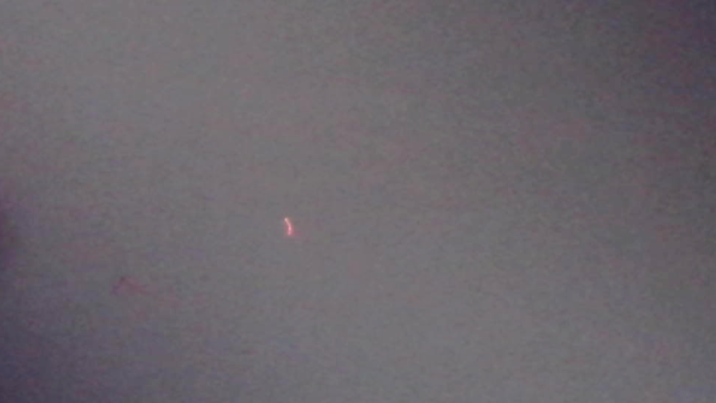
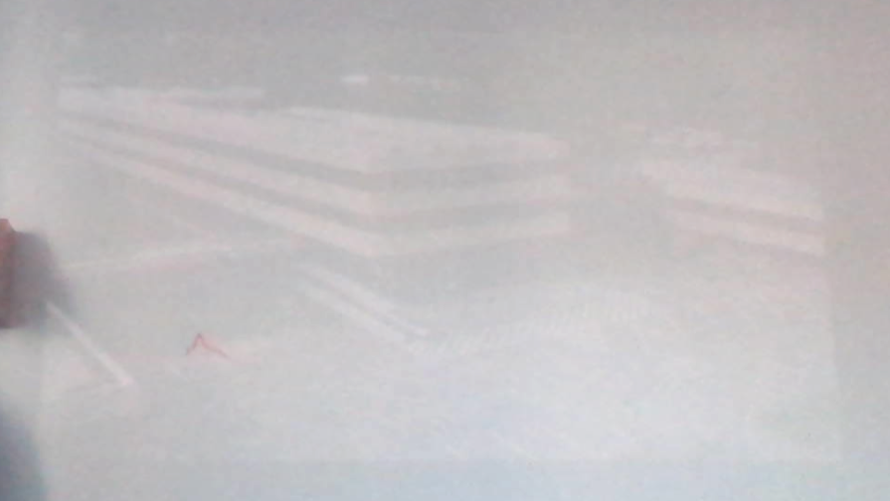
Laser z pohľadu kamery – bez / s polarizačnými filtrami
9 / 26
Notes:
Na ulahcenie tohto problemu sme pouzili...

Slide 10
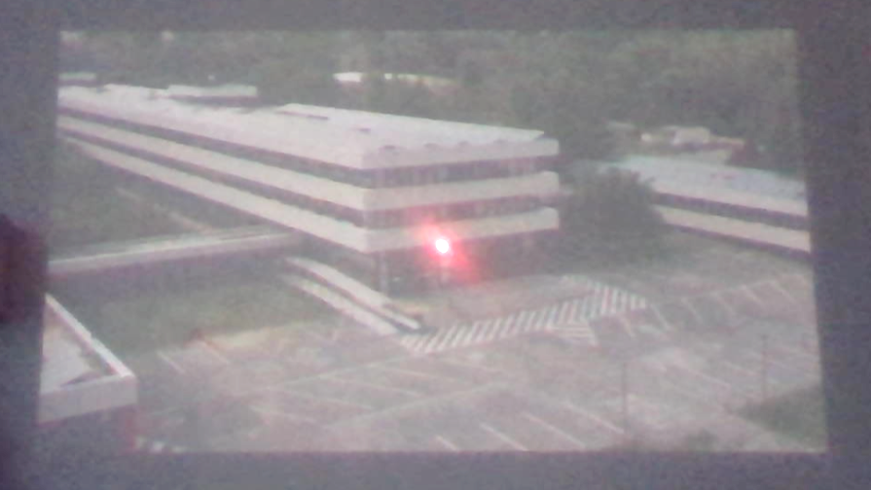
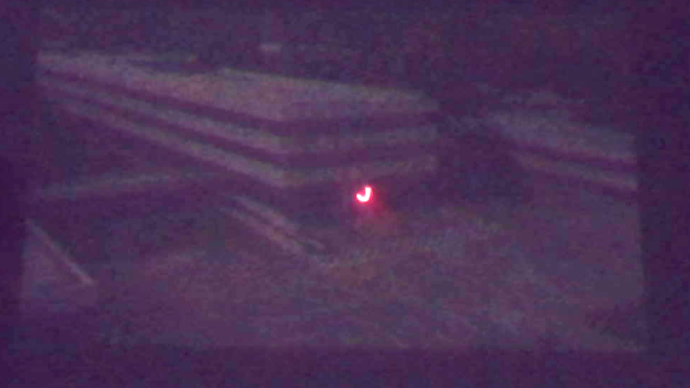
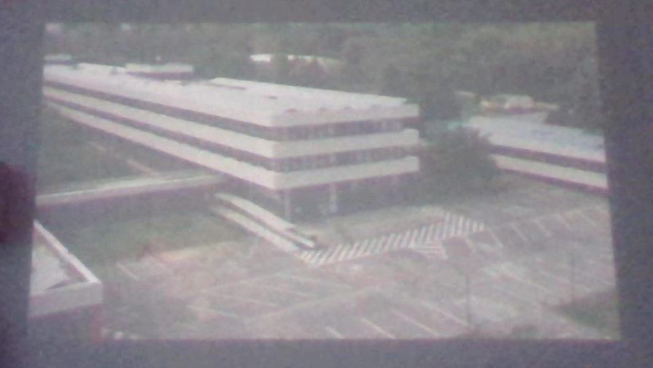
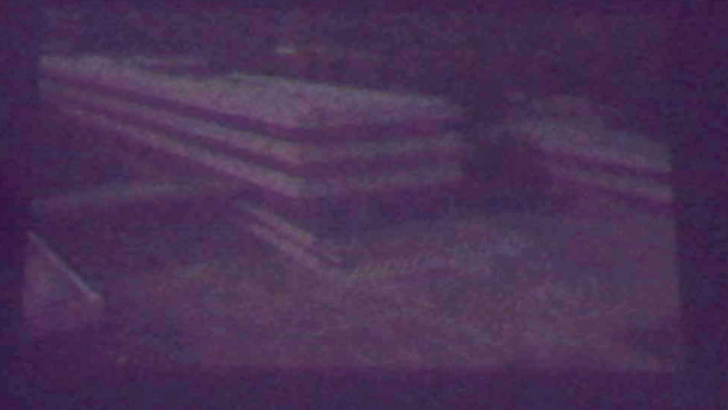
Laser z pohľadu kamery – bez / s polarizačnými filtrami
10 / 26
Notes:
Z lava: tma bez filtrov, tma svetlo s filtrami

Slide 11
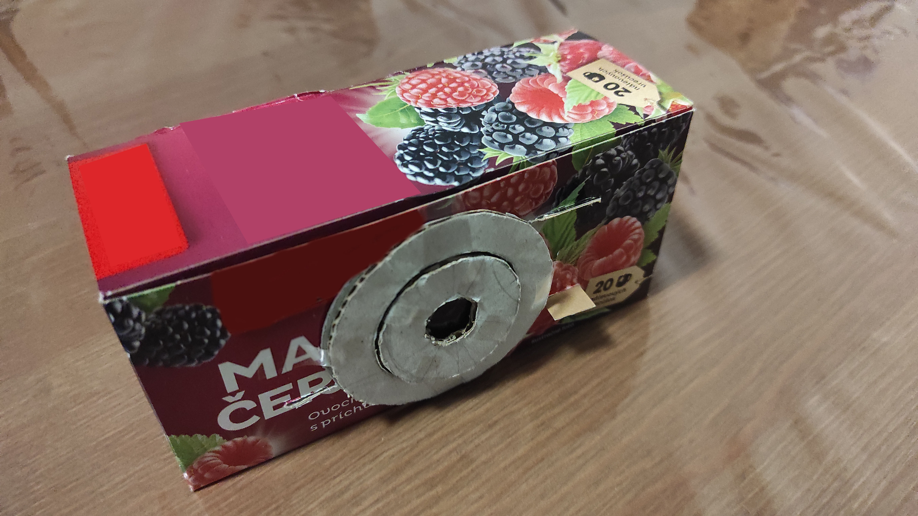
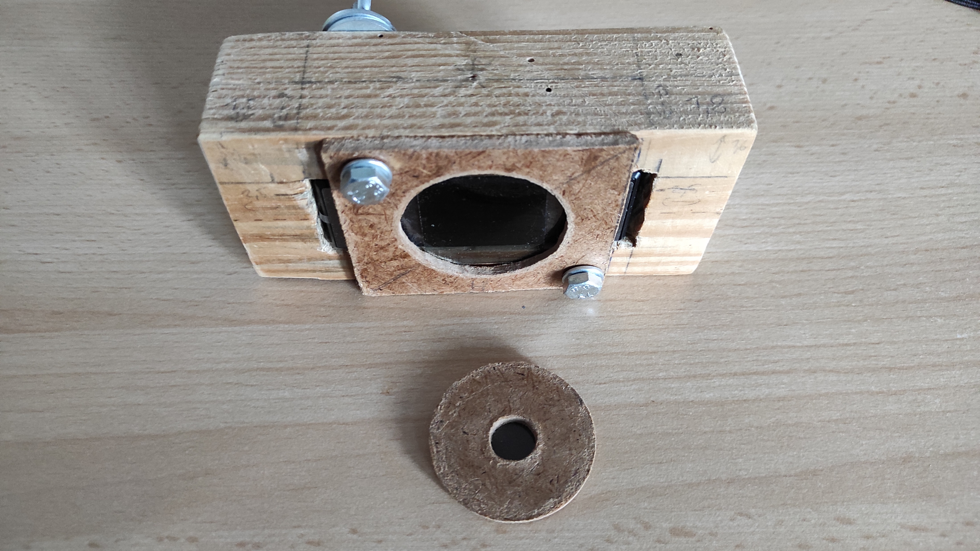
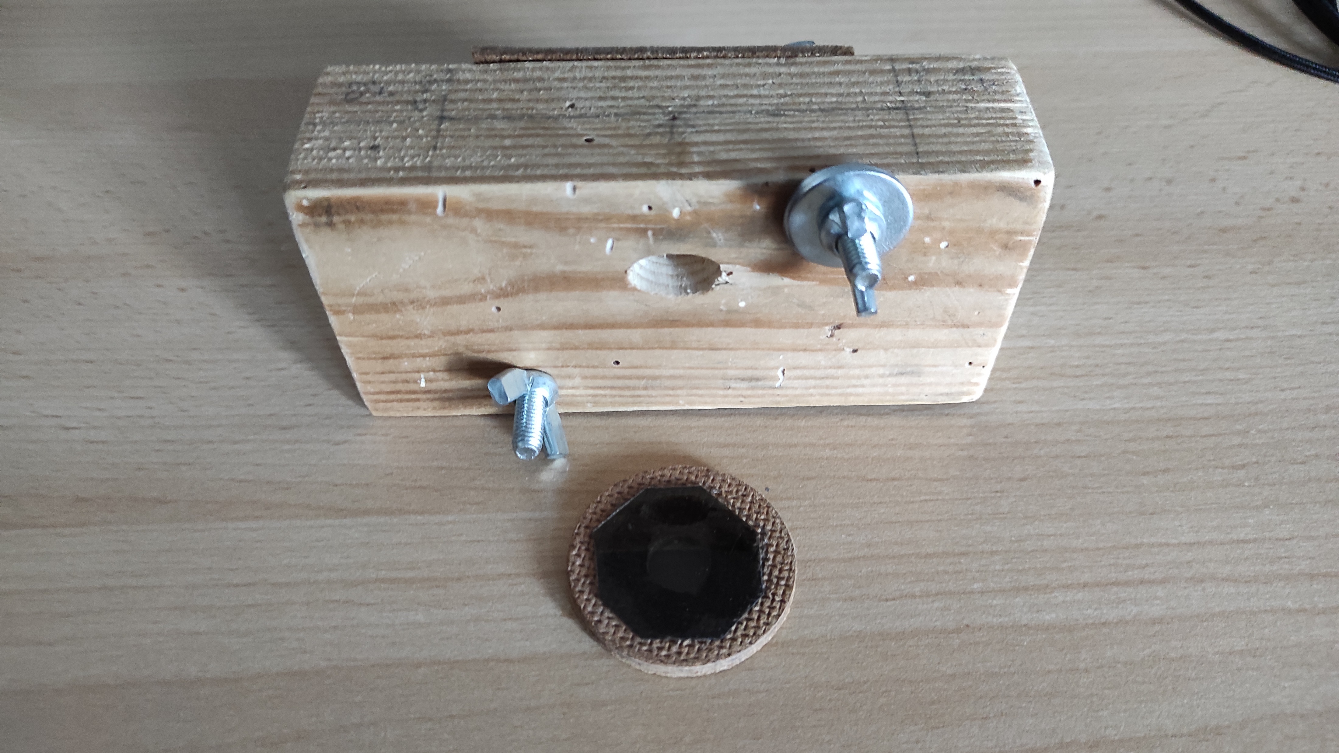
Upevnenie polarizačných filtrov na kameru - 2 verzie
11 / 26
Notes:
Pri implementacii upevnenia pol filtrov sme zostrojili 2 verzie ...

Slide 12
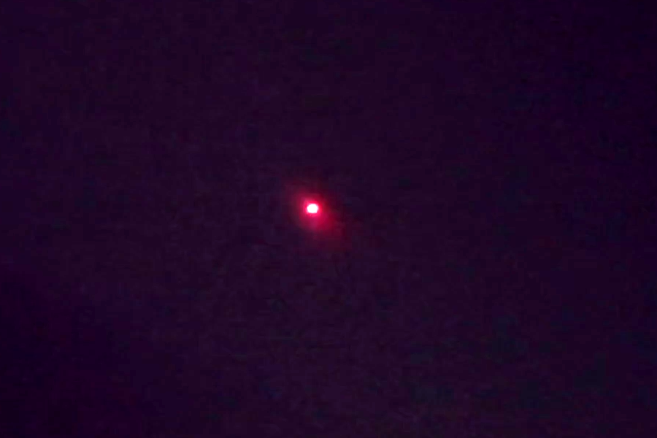
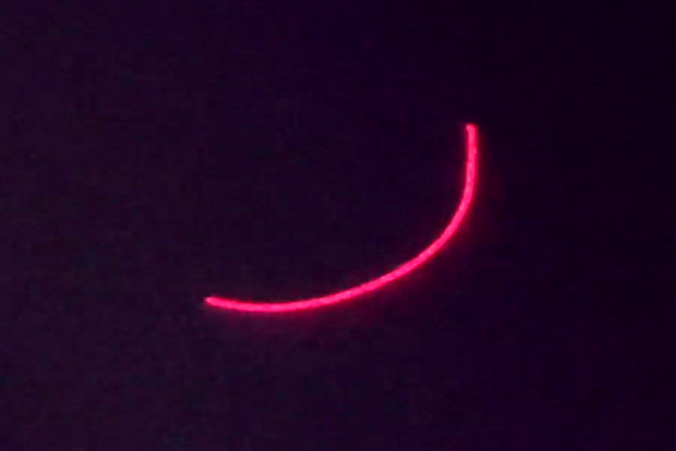
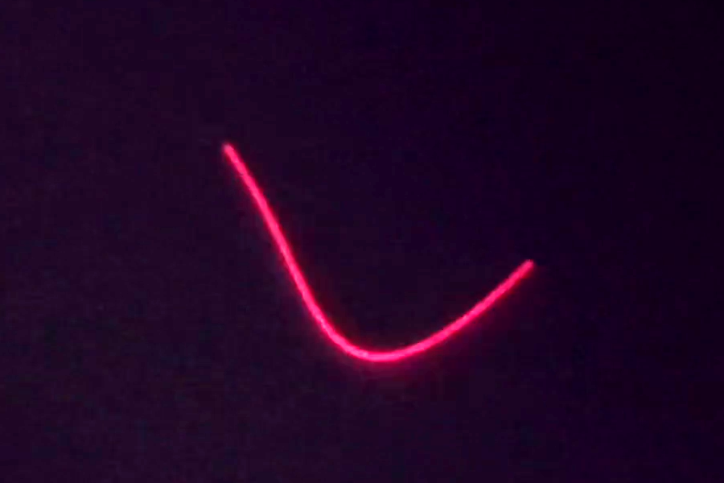
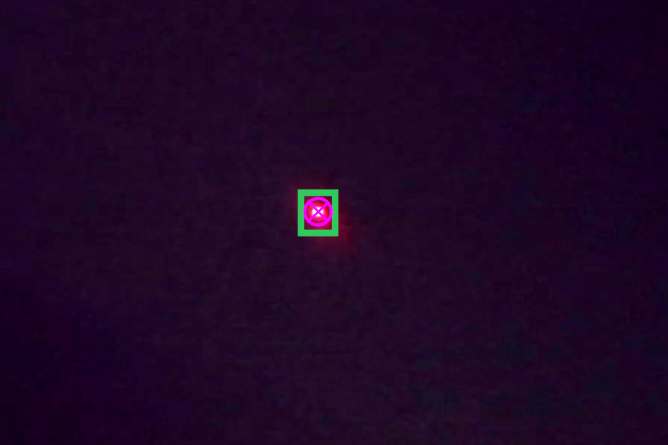
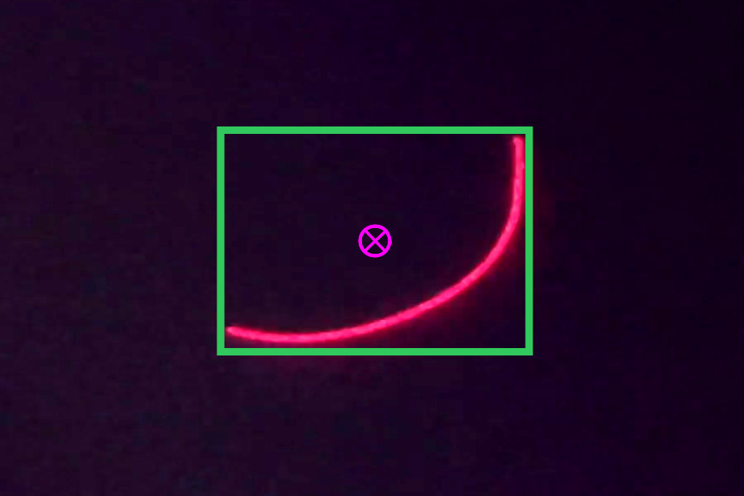
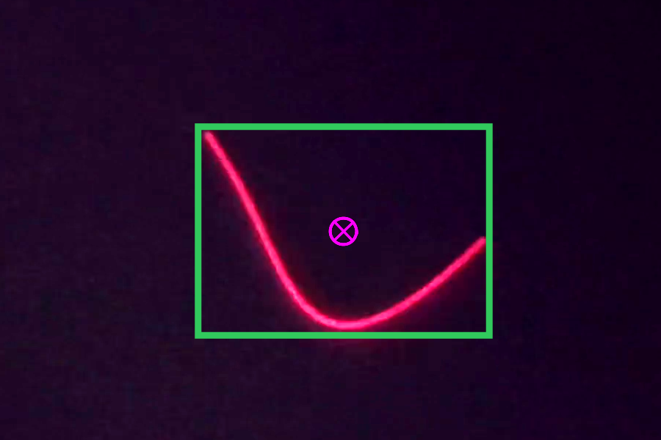
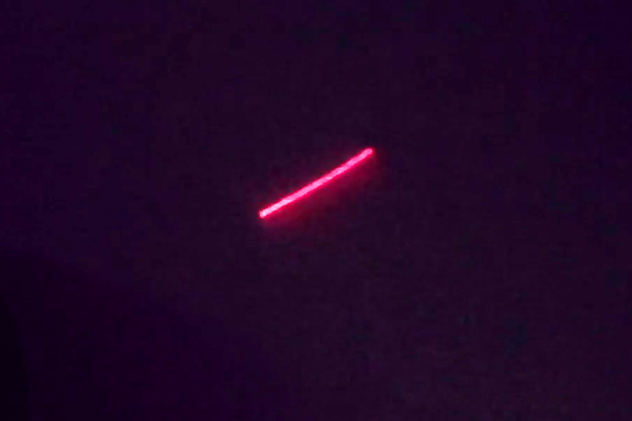
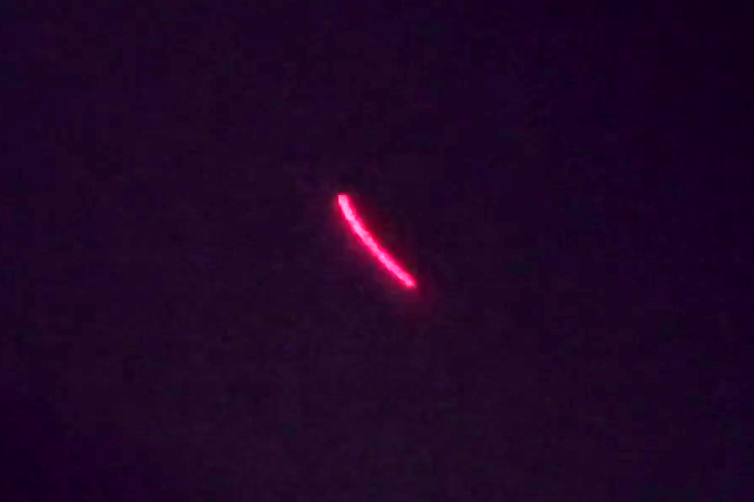
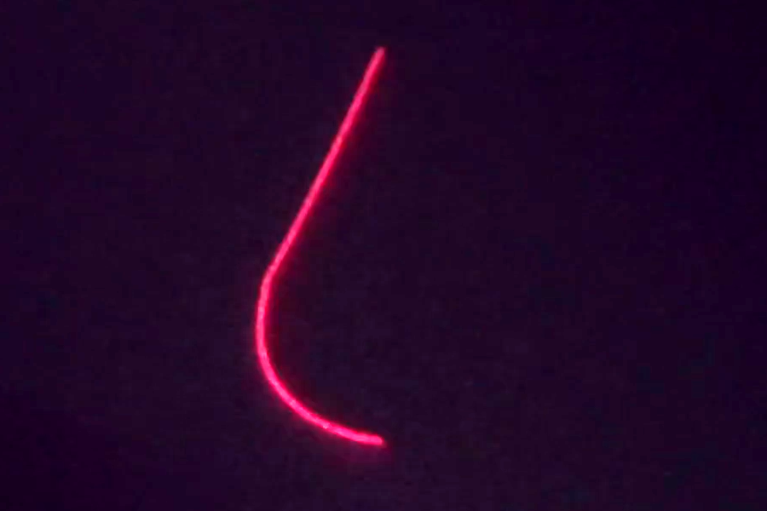
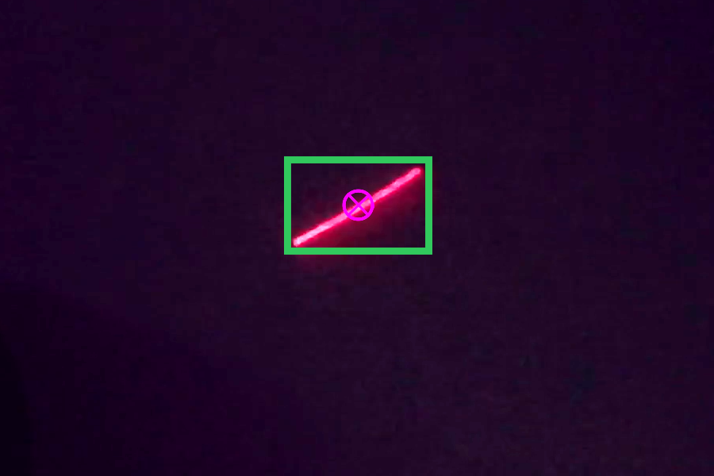
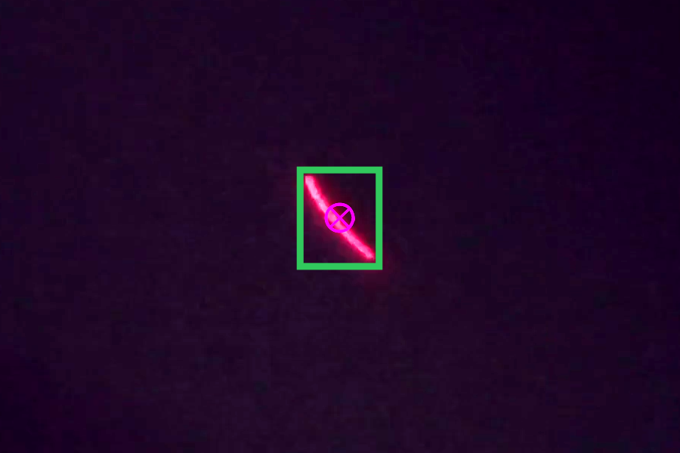
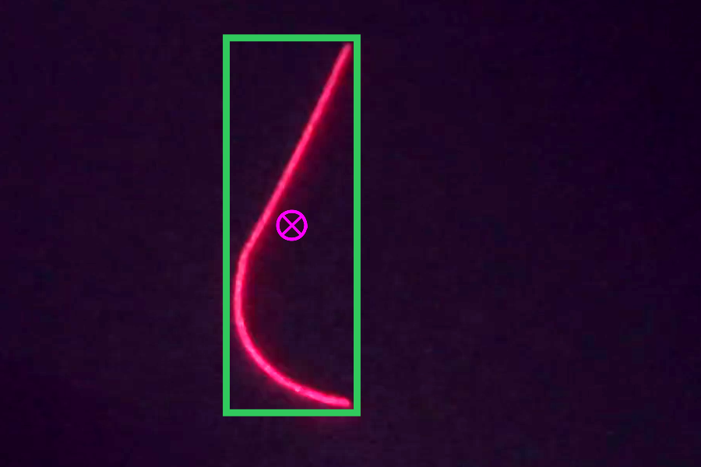
Problém detekcie laserového lúča v obraze
12 / 26
Notes:
Vacsina ludi si laserovi luc predstavuje ako jeden bod.
Ostatne pripady pri rychlom pohybe. (co je nepravdepodobne preto si to mozme tak dovolit)

Slide 13
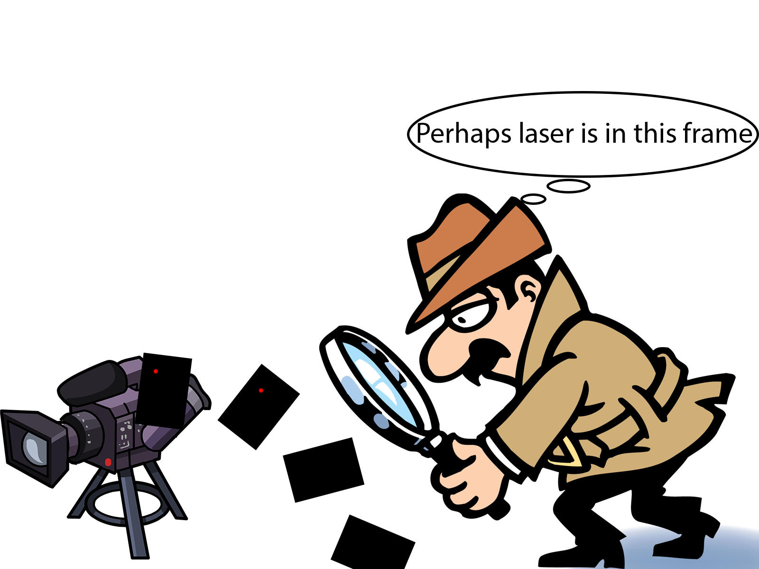
Detekcia laserového lúča v obraze
Tri riešenia
Hľadanie pixelov podľa najväčšej intenzity
Hľadanie pixelov podľa farby (RGB)
Kombináciu predchádzajúcich
Na CPU
Na GPU (compute shader) – potreba prispôsobenia algoritmu
13 / 26
Notes:
Detekciu ... Sme riesili 3 pristupmi

Slide 14
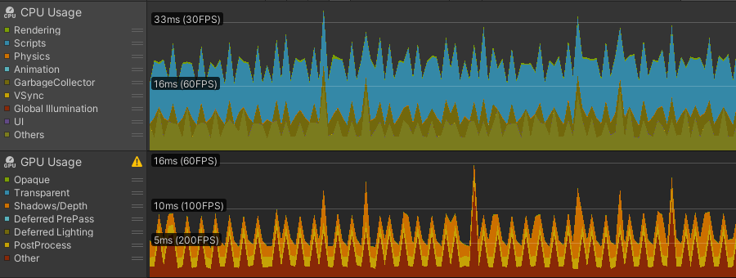
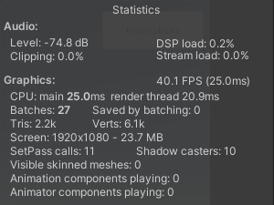
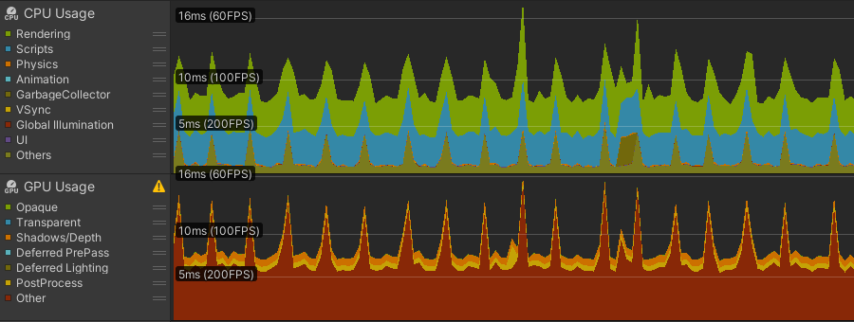
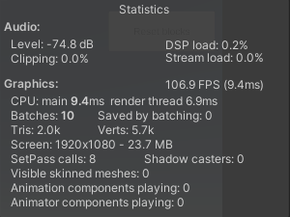
Detekcia laserového lúča v obraze - výkon
A - Detekcia cez CPU; B – Detekcia cez GPU ; aplikácia beží na dGPU – RTX 3060 6GB
(A)
(B)
14 / 26
Notes:
Zaznamenaný nárast výkonu až 150%

Slide 15
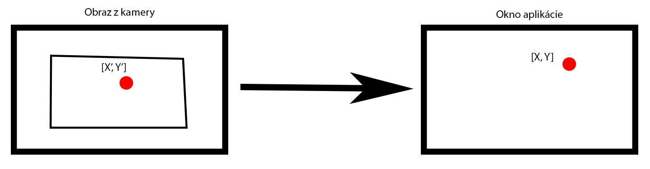
Kalibrácia a transformácia súradníc
Tri riešenia
Kalibrácia pomocou 2 bodov + jednoduchá transformácia súradníc
Kalibrácia pomocou 4 bodov + lineárna transformácia súradníc
Kalibrácia pomocou 4 bodov + nelineárna transformácia súradníc
15 / 26
Notes:
Dalsia uloha ktoru sme riesili bola ...
Odskusali sme si 3 riesenia
(transformacna matica)

Slide 16
Vyhodnotenie presnosti transformácii - nástroj
16 / 26
Notes:
Na vyhodnotenie presnosti jednotlivych rieseni sme si zostrojili nastroj
Volba polcika

Slide 17
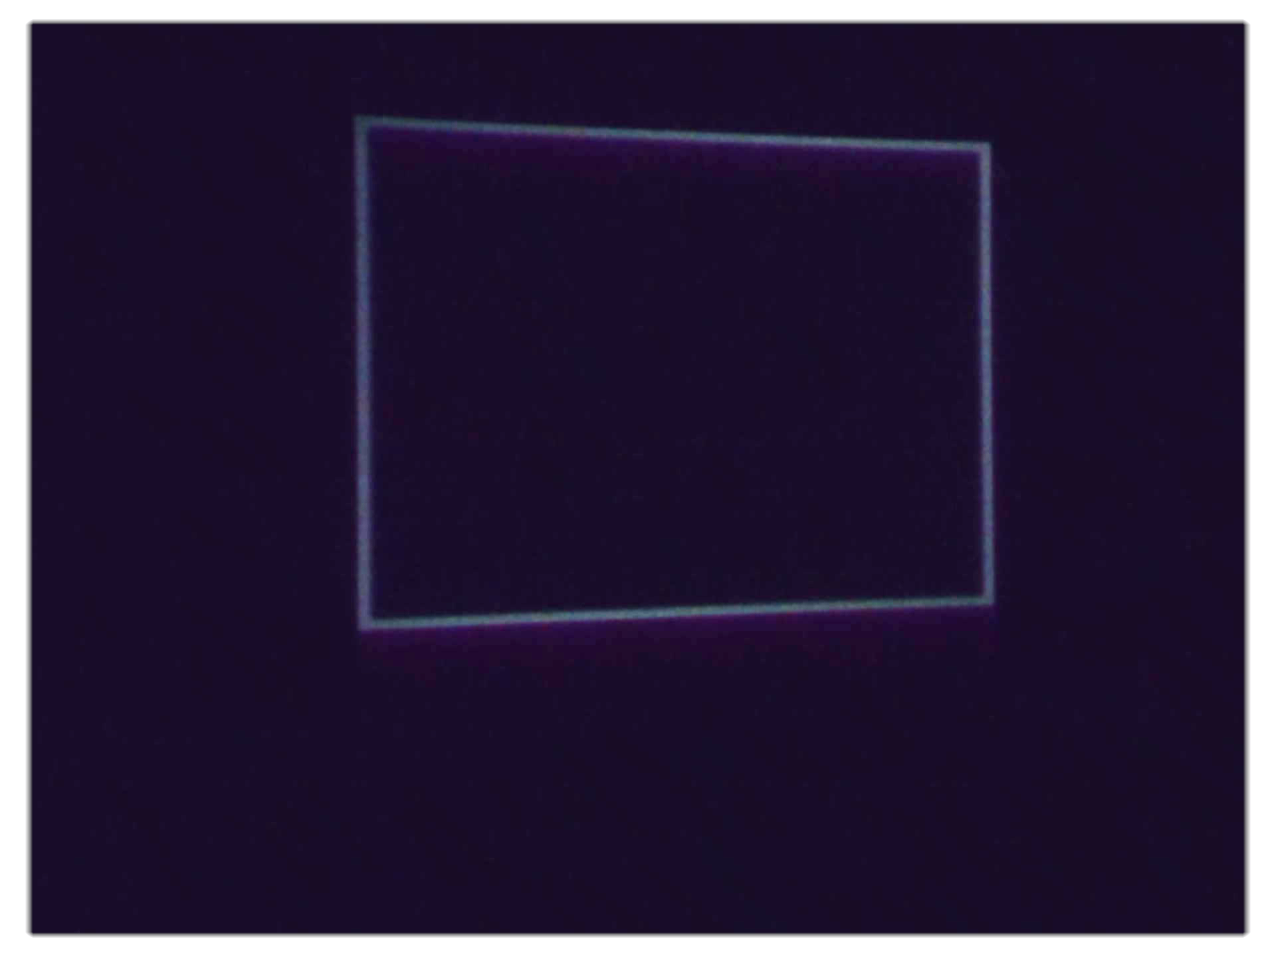
Vyhodnotenie presnosti transformácii – rôzne scenáre
17 / 26
Notes:
Merania sme robili na rôznych scenaroch

Slide 18
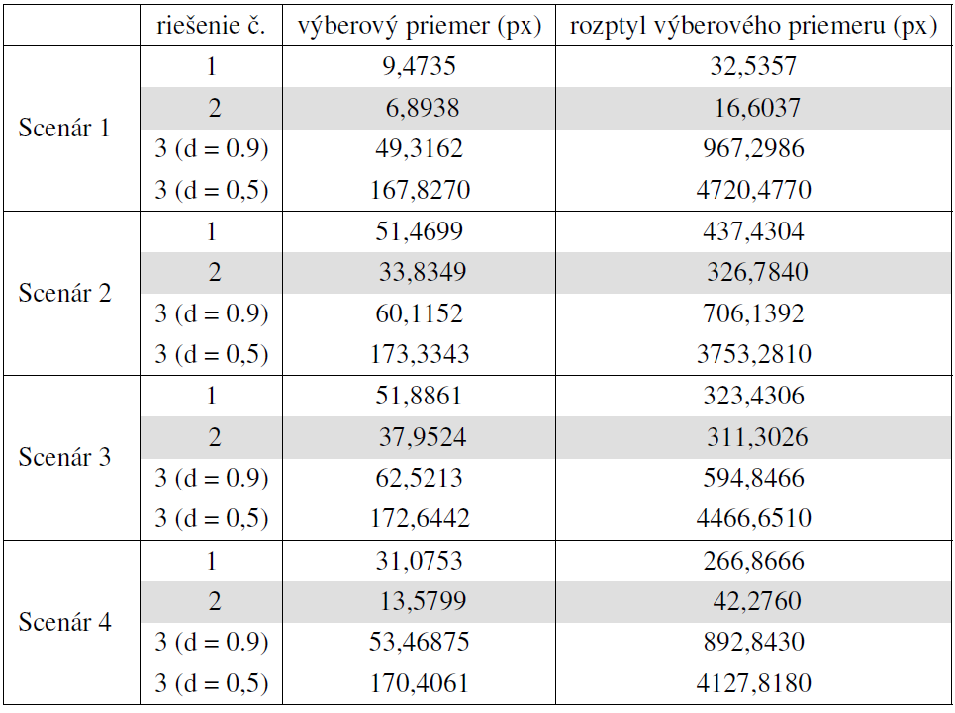
Vyhodnotenie presnosti transformácii – výsledky
18 / 26
Notes:
Pre kazde riesenia a scenar sme merali priemer aj odchylku priemeru.

Slide 19
Simulácia kliknutia
Tri riešenia
Cez Windows API
Vlastný modul dedený zo standalone input module
Graphics raycast + raycast
19 / 26
Notes:
Poslednu ulohu ktoru sme riesili bola ...
Vyskusali sme 3 rozne riesenia

Slide 20
Plugin – integrácia do existujúcej aplikácie
Drag & Drop a implementácia interface-u
Manuál je súčasťou dokumentácie
https://github.com/CapitanMikon/LaserPointerInputPlugin/blob/main/Docs/Manuals/HowToIntegratePlugin.pdf
20 / 26
Notes:
Integracia pluginu je spôsobu drag & drop.
Do sceny sa presunie hotový prefab a nasledne sa musi uz len implemetovat interface pre kazdy objekt ktory chceme aby interagoval s laserovym lucom.

Slide 21
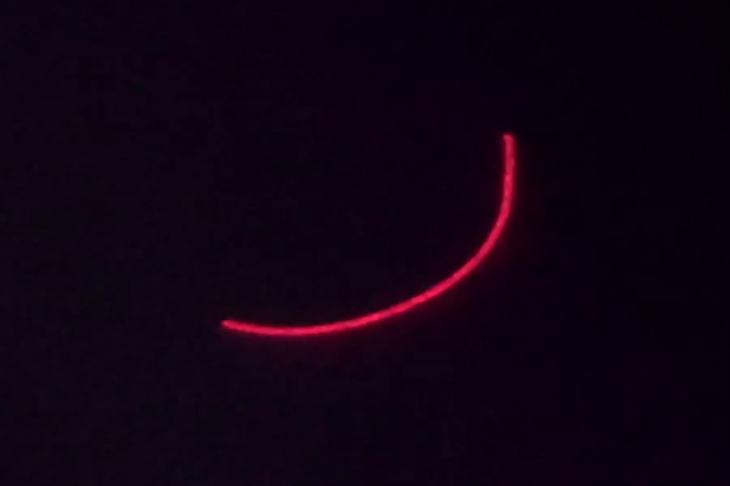
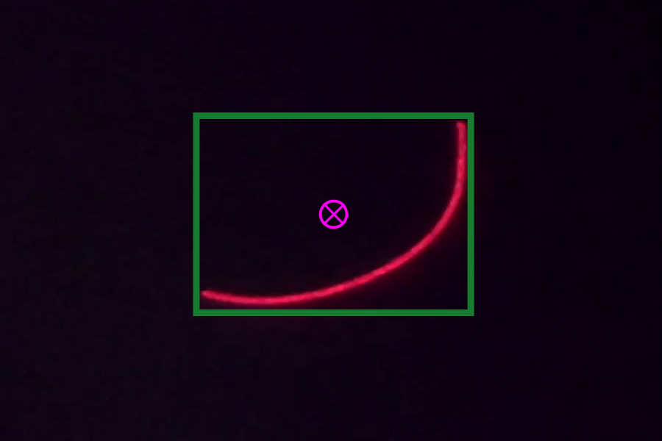
Zhrnutie
Transformácia súradníc
Prvé riešenie– len v utopických situáciách, v praxi ťažko
Druhé riešenie – najlepšie výsledky za rôznych podmienok
Tretie riešenie (d= 0.5 / 0.9) – presné len v blízkosti stredu
1. get image
2. find laser
3. transform [X‘, Y‘]
4. Simulate click at [X, Y]
[X, Y]
21 / 26
Notes:
Aby sme to cele zrhnuli ..

Slide 22
Zhrnutie
Vytvorený plugin pre Unity
Presnejšie a výkonnejšie ako iné lacné riešenia (Two-Player Boids Game With Laser Pointer Controllers)
Lacnejšie než iné presnejšie riešenia (Smokeless Range ©2.0 - Home Simulator)
Jednoduchý na použitie a implementáciu s existujúcou aplikáciou
22 / 26

Slide 23
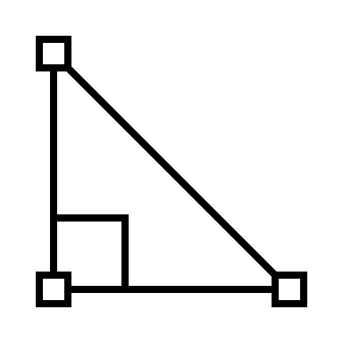
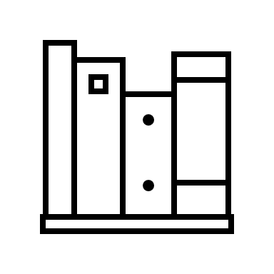
Využitie, prínosy
Iná forma interakcia aplikácie a používateľa
Použitie na rôzne aplikácie vytvorené v Unity
Niečo nové, netradičné
Dostupnosť
23 / 26
Notes:
Plugin sa da pouzit na rôzne aplikacie vytvorene v Unity.
Hlavna vyhoda dostupnost preskumanie novych oblasti v unity – compute shader a praca s kamerou

Slide 24
Video ukážka
24 / 26

Slide 25
Zdrojový kód
GitHub:
https://github.com/CapitanMikon/LaserPointerInputPlugin
25 / 26

Slide 26
Ďakujem za pozornosť
26 / 26

Slide 27
Čo by sa muselo v systéme zmeniť, aby bol rozšíriteľný pre dvoch hráčov?
Riešenia:
Netreba modifikovať plugin iba aplikáciu
Sieťové
Lokálne
Treba modifikovať aj plugin aj aplikáciu (lokálne)
Ťah, hráči sa striedajú
Hráči hrajú naraz
27

Slide 28
Dodatočne informácie
28

Slide 29
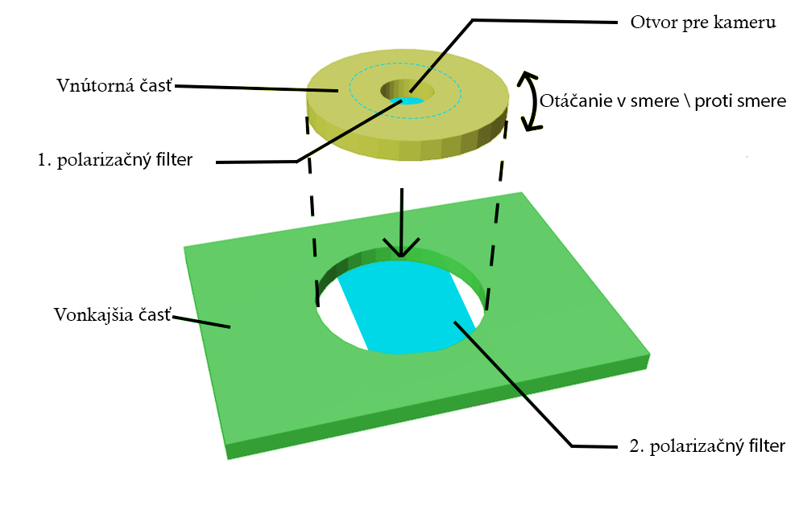
Upevnenie polarizačných filtrov na kameru
29
Notes:
Ako prve teda musime navrhnut upevenie polarizacnych filtrov na kameru.
Musia byt na sebe a chceme ich otacat

Slide 30
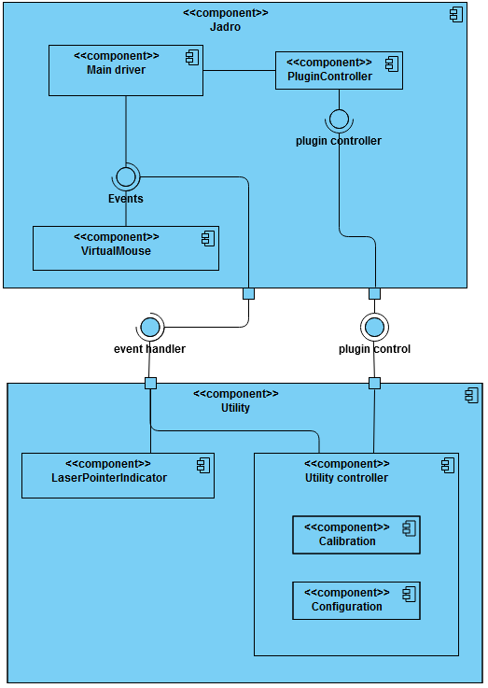
Plugin
Architektúra
Rozdelenie častí
Moduly
Eventy
30
Notes:
Navrh plugin bola jedna z náročneších uloh

Slide 31
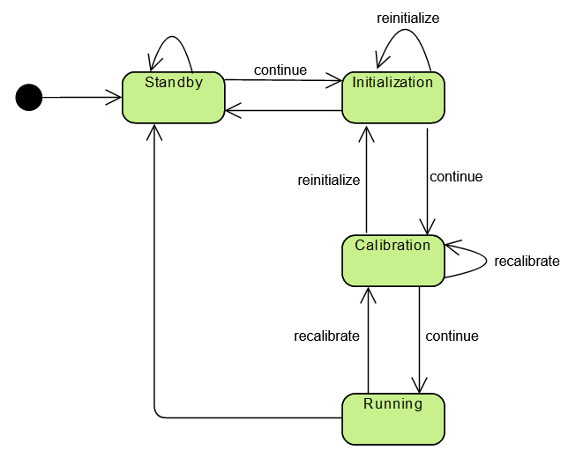
Plugin – main driver
Stavový automat
31
Notes:
Srdce pluginu, main driver sme navrhli ako stavovy automat ...

Slide 32
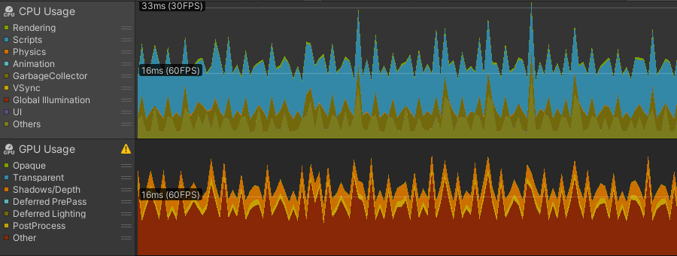
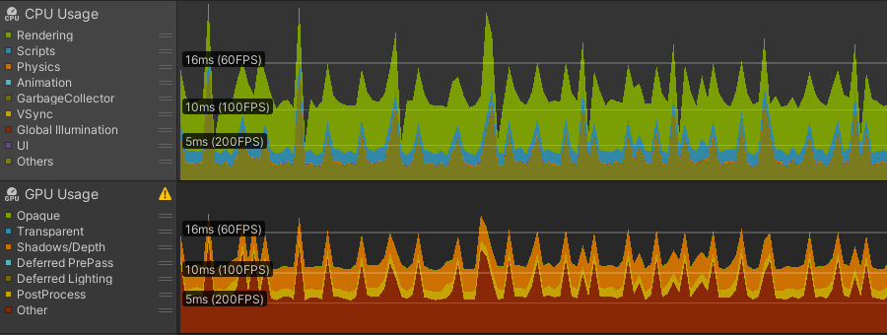
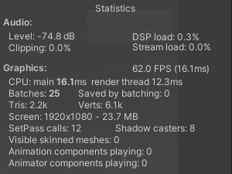
Detekcia laserového lúča v obraze - výkon
A - Detekcia cez CPU; B – Detekcia cez GPU ; aplikácia beží na iGPU
(A)
(B)
32
Notes:
Na tomto slajde mame porovnanie vykonov pri rieseni pri iGPU cez CPU na prvom riadku

Slide 33
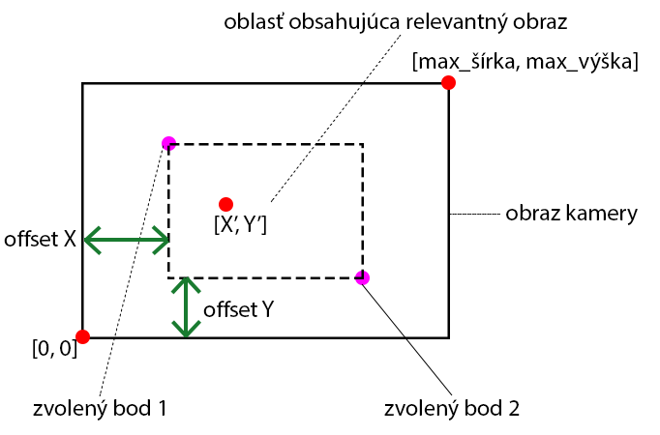
Kalibrácia a transformácia súradníc
Pomocou 2 bodov
Jednoduchá transformácia súradníc
33
Notes:
Dalsia uloha ktoru sme riesili bola ...
3 pristupy

Slide 34
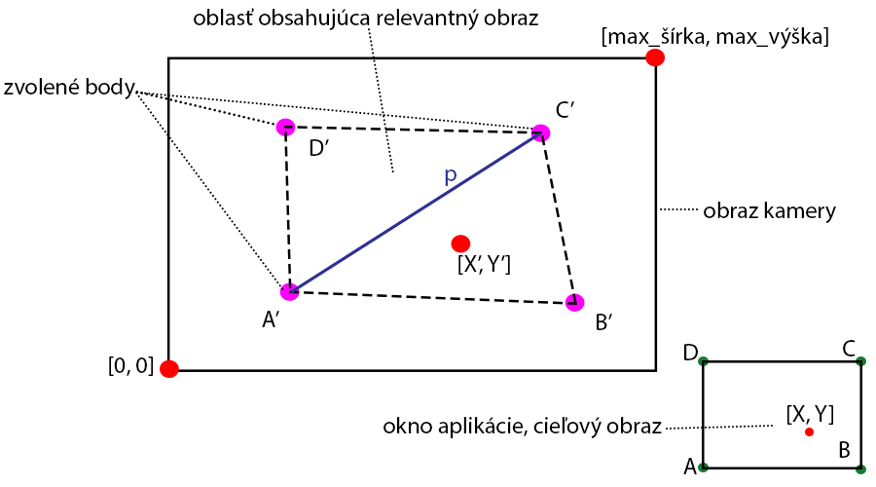
Kalibrácia a transformácia súradníc
Pomocou 4 bodov
Lineárna transformácia súradníc
34
Notes:
Transfromacna matica
Homografia - projective transformation

Slide 35
Kalibrácia a transformácia súradníc
Pomocou 4 bodov
Nelineárna transformácia súradníc
35

Slide 36
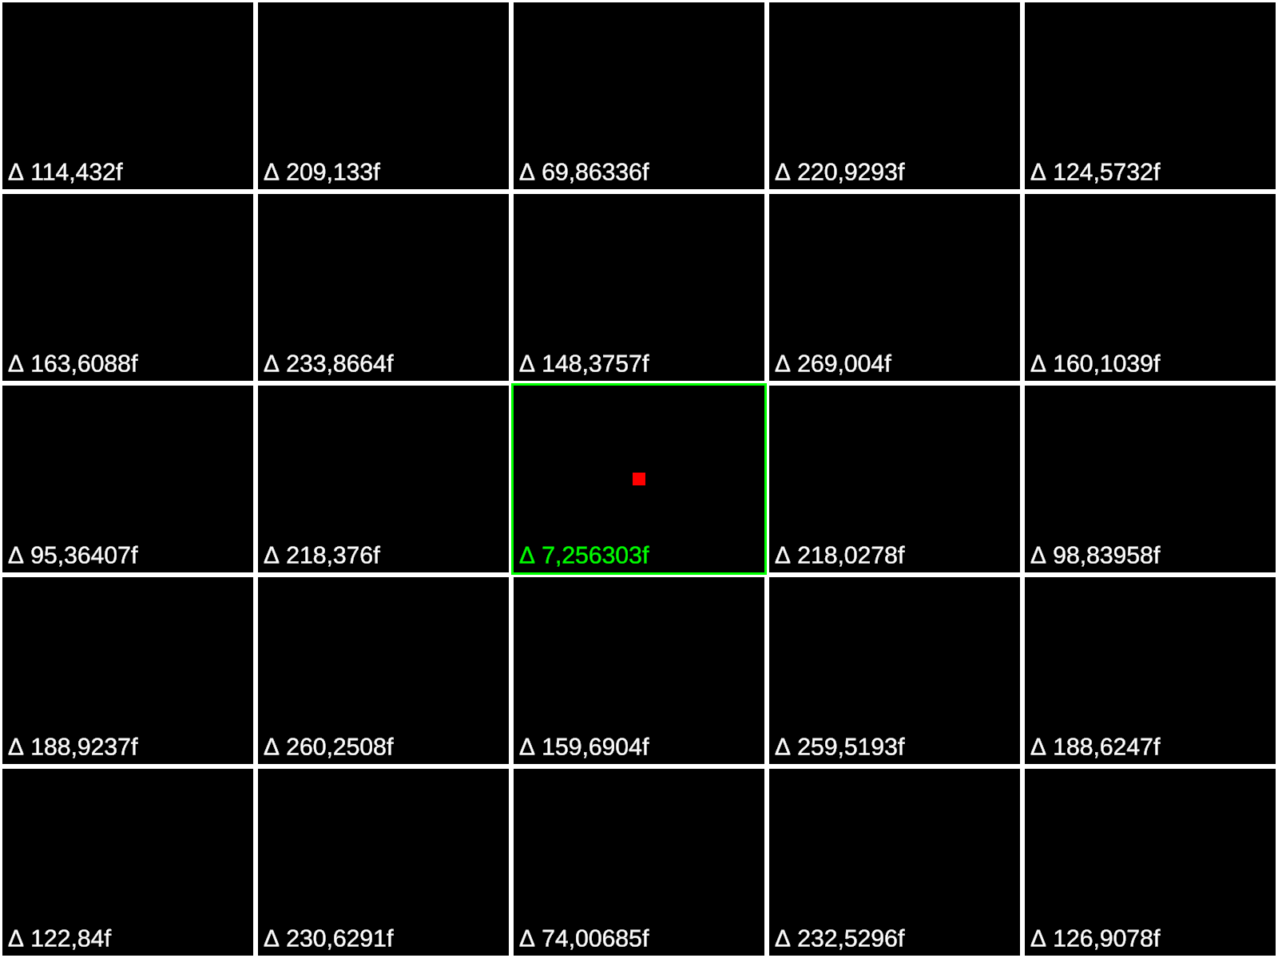
Vyhodnotenie presnosti transformácii – ukážka
Nelineárna transformácia
d = 0.5
d = 0.9
36

